Slide 1

“DISEÑO DEL SISTEMA DE BUENAS PRÁCTICAS DE MANUFACTURA PARA INDUSTRIAL PRODUCTOS“EL CHINITO”SCC”
David Israel Yépez Navarrete
Diciembre 2016

Slide 2
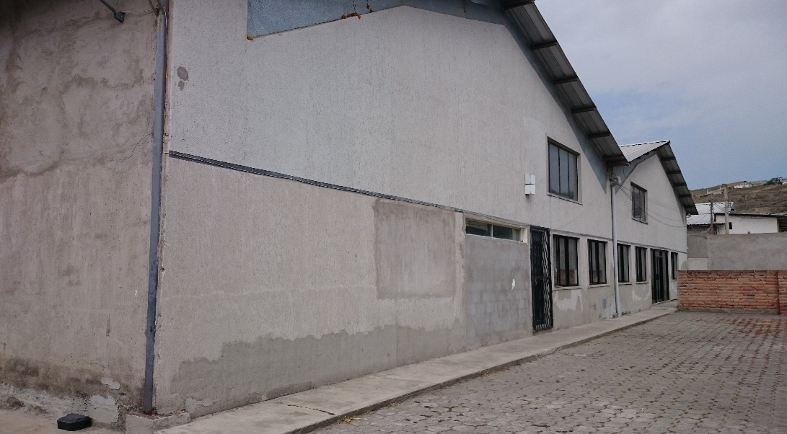
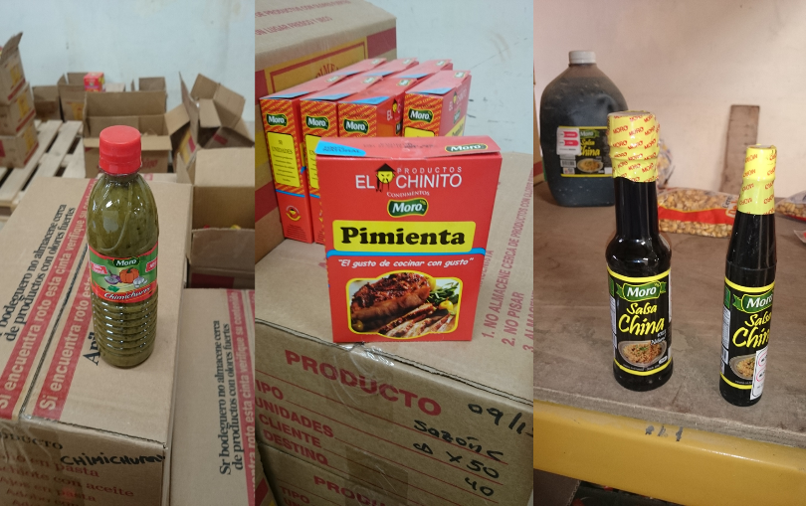
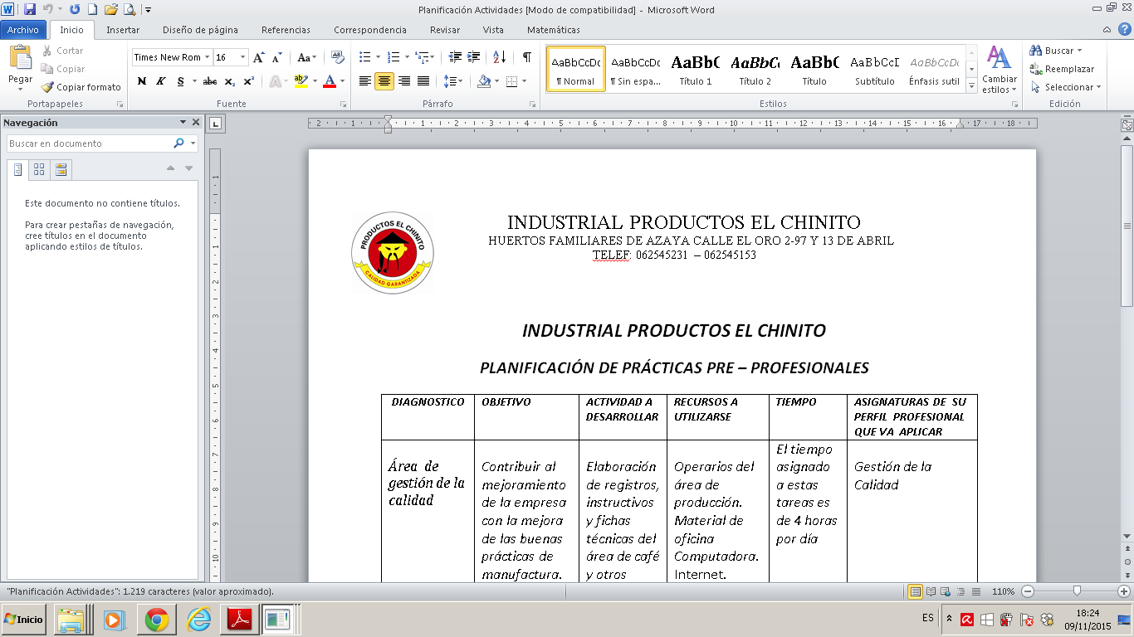

PROCESADORA DE ALIMENTOS “EL CHINITO”SCC”
HISTORIA
Fue creada en 1999 en Ibarra por su socio mayoritario el Sr. Juan Carlos Romo
Producir y comercializar condimentos a la zona norte del país
Establecerse como marca reconocida en el país

Slide 3
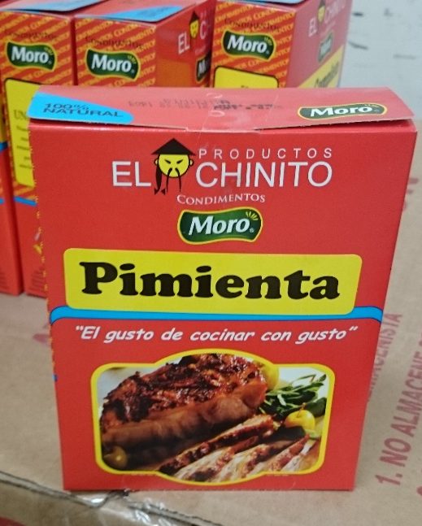
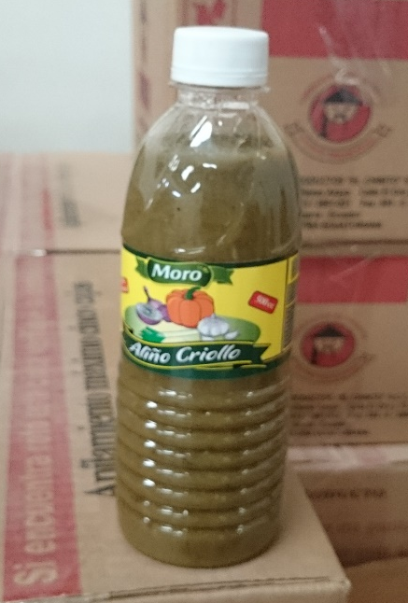
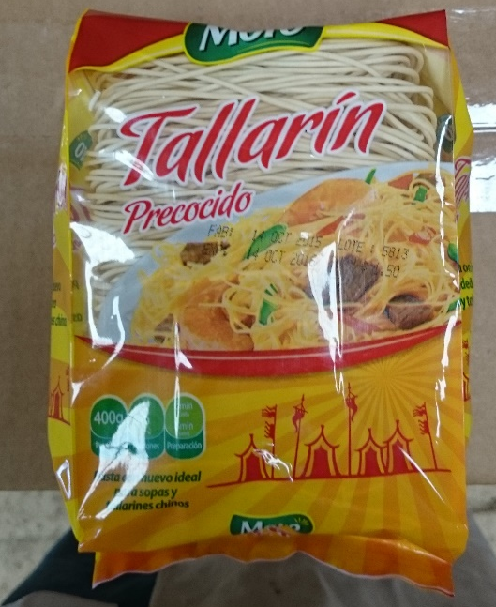
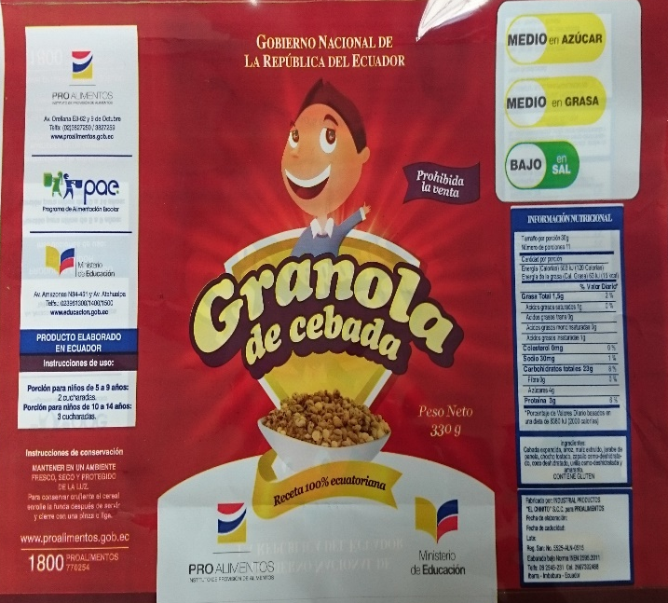
LÍNEA DE ALIMENTOS
Condimentos en polvo
Salsas y adherezos
Pastas alimenticias
Apanaduras
Deshidratados
Expandidos
Extruidos
Granola

Slide 4
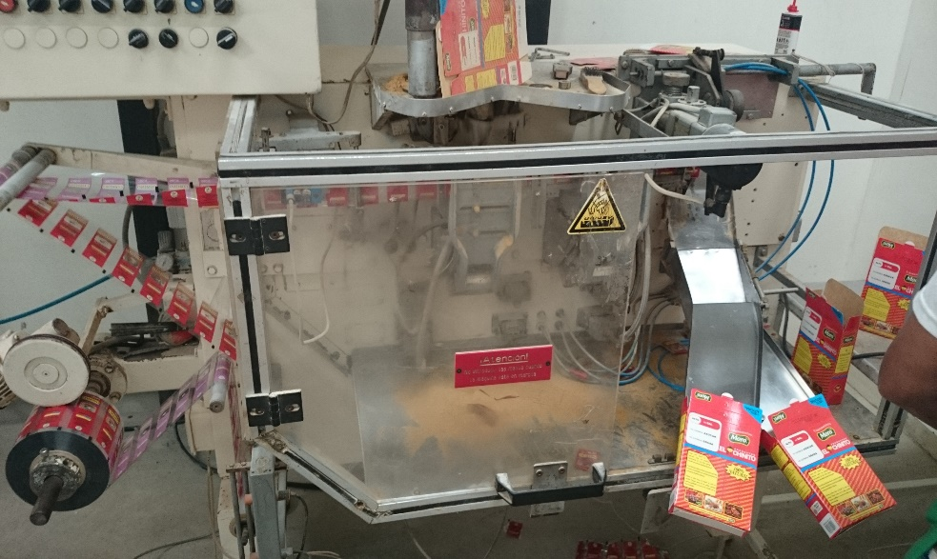
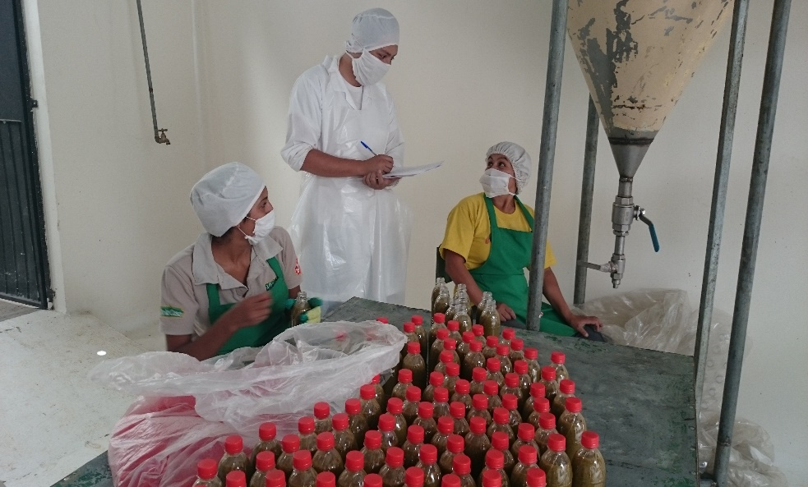

PROBLEMA
Se debe aplicar BPM para conceder registros sanitarios
Sanciones por parte de entidades de control
Devoluciones de productos terminados
Perdida de prestigio de la marca
Generación de riesgos físicos, químicos y biológicos

Slide 5
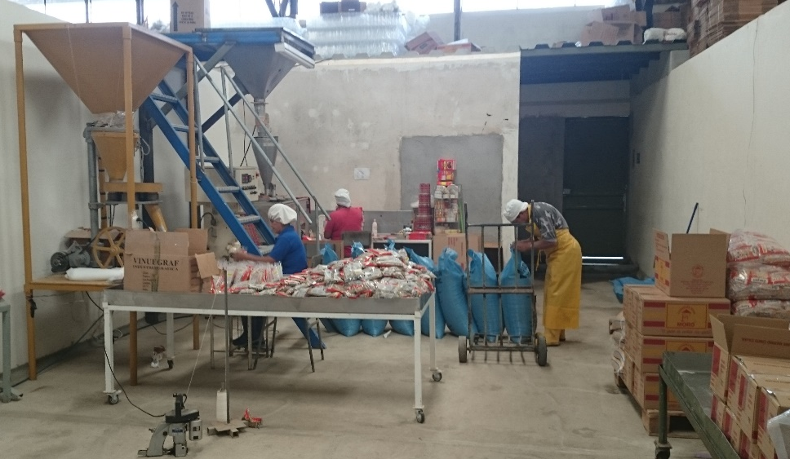
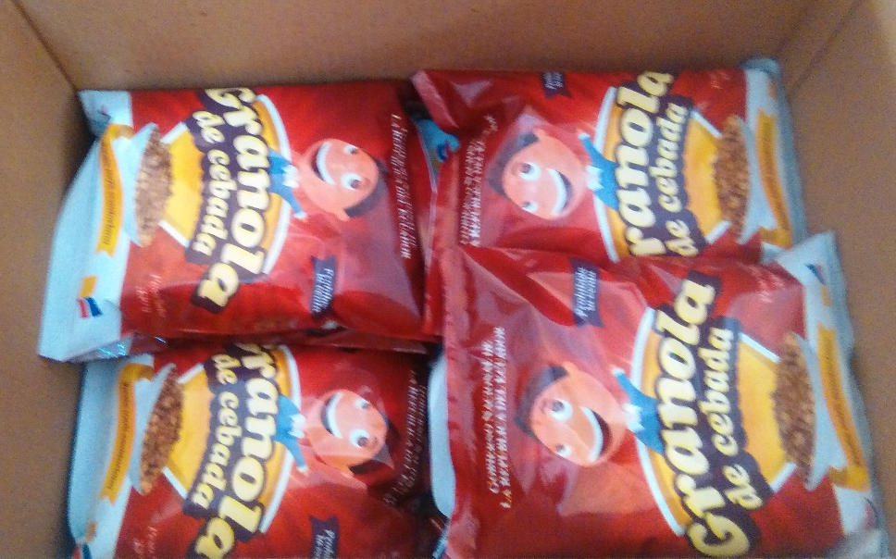
JUSTIFICACIÓN
Reducción de presentarse ETAS
Aseguramiento de la calidad de sus productos
Obtención de permisos de funcionamiento
Posibles integraciones de sistemas de calidad como HACCP
Mejora del desempeño estructural de la empresa.

Slide 6
OBJETIVO GENERAL
Diseñar el sistema de Buenas Prácticas de Manufactura para la Planta procesadora de alimentos “El Chinito”
Realizar un diagnóstico general de la Planta procesadora de alimentos “El Chinito” en Buenas Prácticas de Manufactura (BPM) usando la normativa ecuatoriana para plantas procesadoras de alimentos
Establecer los Procedimientos Operativos Estandarizados de Sanitización y Programas de Control para la planta procesadora de alimentos “El Chinito”.
Elaboración de un manual de Buenas Prácticas de Manufactura para la planta procesadora de alimentos “El Chinito”

Slide 7
OBJETIVO ESPECÍFICO Nro 1
Realizar un diagnóstico general de la Planta procesadora de alimentos “El Chinito” en Buenas Prácticas de Manufactura (BPM) usando la normativa ecuatoriana para plantas procesadoras de alimentos
Auditoria interna inicial
Análisis microbiológico inicial
Priorización de necesidades
Análisis de la distribución de la planta

Slide 8
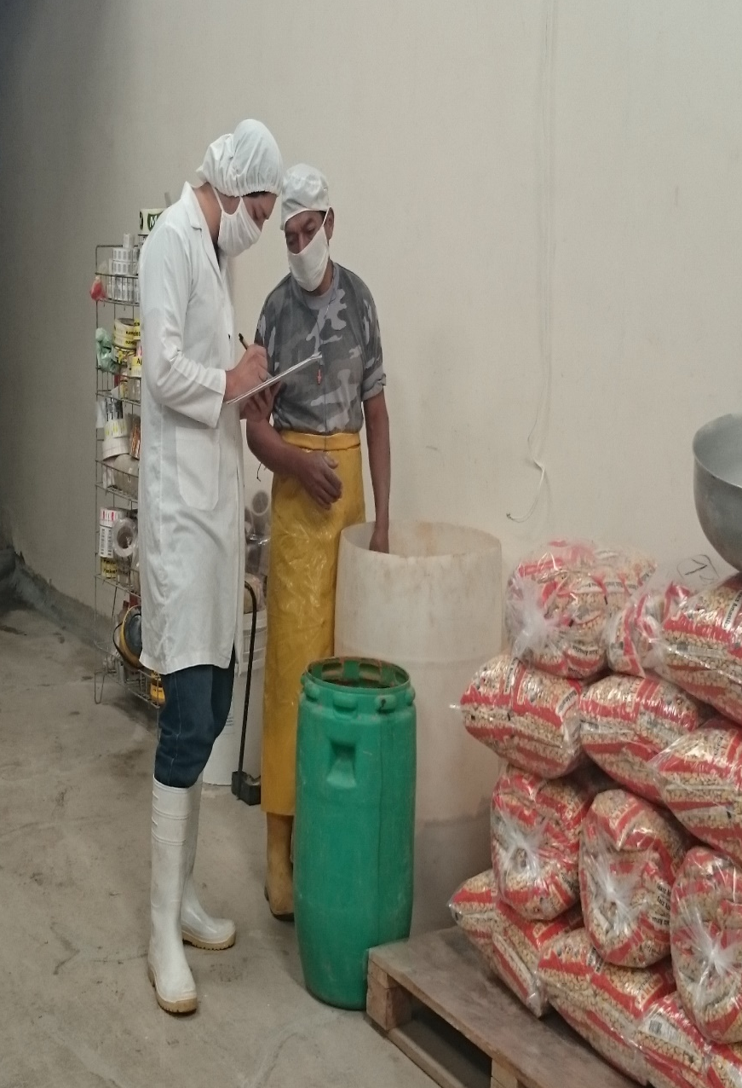

AUDITORIA INTERNA
CUMPLE
NO CUMPLE
NO APLICA
% CUMPLIMIENTO

Slide 9
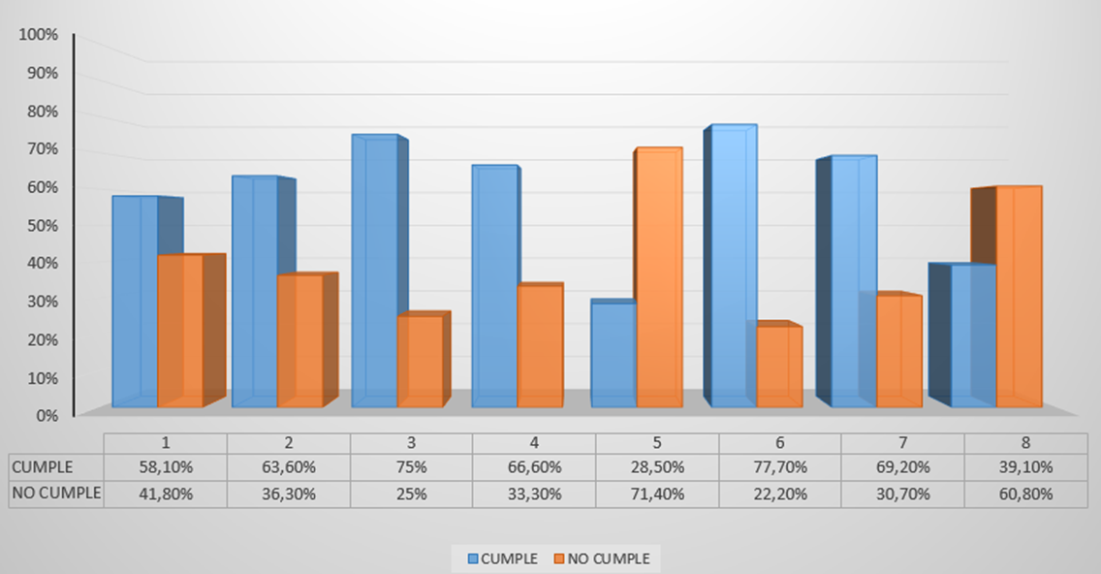
AUDITORIA INICIAL PARA ÁREA DE CONDIMENTOS &
1 | INSTALACIONES | 5 | OPERACIONES DE PRODUCCIÓN
2 | EQUIPOS Y UTENSILIOS | 6 | ENVASADO, ETIQUETADO Y EMPAQUETADO
3 | PERSONAL | 7 | ALMACENAMIENTO, DISTRIBUCIÓN TRANSPORTE Y ALMACENAMIENTO
4 | MATERIA PRIMA E INSUMOS | 8 | ASEGURAMIENTO DE CALIDAD

Slide 10
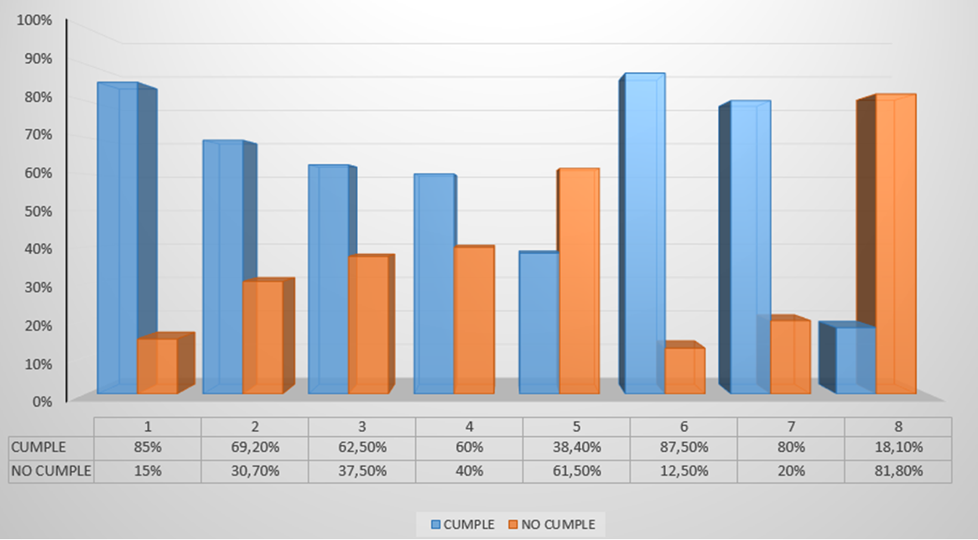
AUDITORIA INICIAL PARA ÁREA DE GRANOLAS
1 | INSTALACIONES | 5 | OPERACIONES DE PRODUCCIÓN
2 | EQUIPOS Y UTENSILIOS | 6 | ENVASADO, ETIQUETADO Y EMPAQUETADO
3 | PERSONAL | 7 | ALMACENAMIENTO, DISTRIBUCIÓN TRANSPORTE Y ALMACENAMIENTO
4 | MATERIA PRIMA E INSUMOS | 8 | ASEGURAMIENTO DE CALIDAD

Slide 11
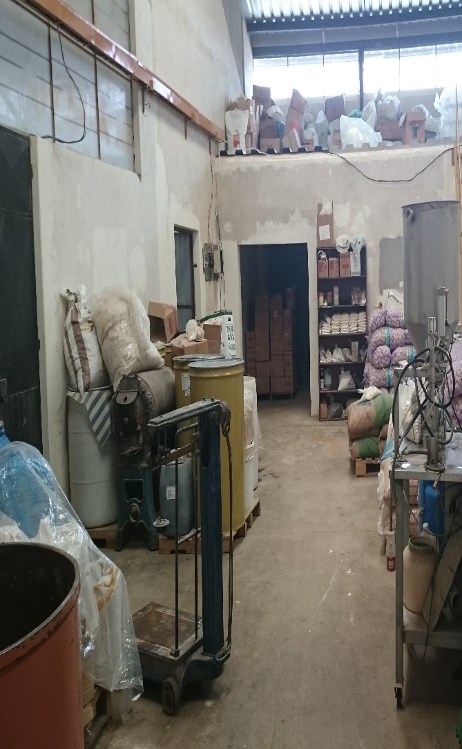
ANÁLISIS MICROBIOLÓGICO PARA CONDIMENTO&FIDEOS
Fecha | Análisis | C.Totales | E.coli | Aerobios | Mohos/ levaduras
08/12/15 | Licuadora Industrial | <10 | <10 | <10 | <10
08/12/15 | Mesa de empacado | <10 | <10 | <10 | <10
08/12/15 | Marmitas | <10 | <10 | 2048 | <10
08/12/15 | Pared Producción | <10 | <10 | 105 | <10
08/12/15 | Piso de Producción | <10 | <10 | 540 | <10
08/12/15 | Deshidratador | <10 | <10 | 325 | <10
08/12/15 | Marmita Mezcladora | <10 | <10 | 410 | <10
08/12/15 | Medio Ambiente | <10 | <10 | 220 | <10
08/12/15 | Trabajador A | <10 | <10 | 330 | <10
Satisfactorio Aceptable Deficiente Inaceptable
0-60ufc/100cm2 60-120ufc/100cm2 120-600ufc/100cm2 >600ufc/100cm2

Slide 12
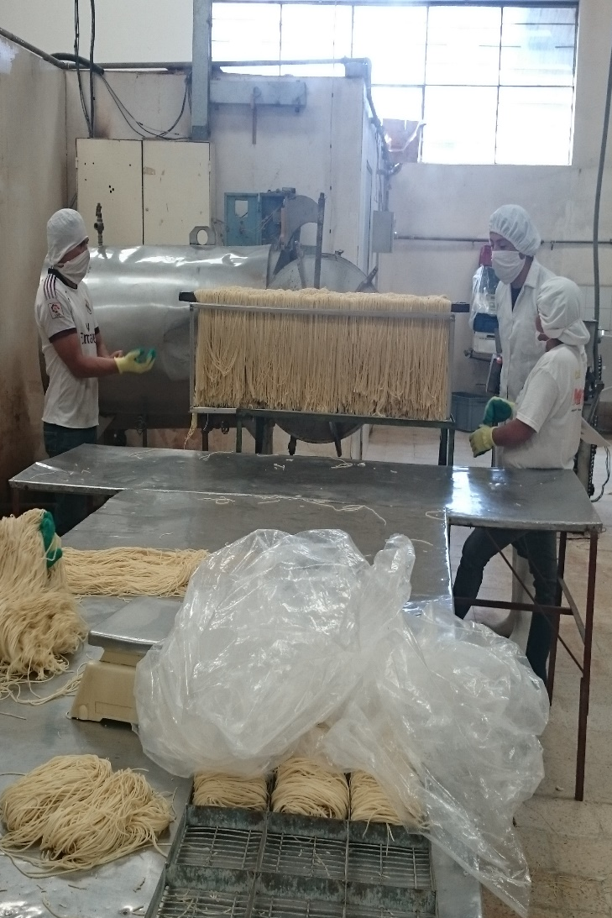
ANÁLISIS MICROBIOLÓGICO PARA CONDIMENTO&FIDEOS
Fecha | Análisis | C.Totales | E.coli | Aerobios | Mohos/ levaduras
18/01/16 | Amasadora | <10 | <10 | 320 | <10
18/01/16 | Mesa de Producción | <10 | <10 | 225 | <10
18/01/16 | Laminadora | <10 | <10 | 145 | <10
18/01/16 | Piso Producción | <10 | <10 | 545 | 30
18/01/16 | Pared Producción | <10 | <10 | 165 | <10
18/01/16 | Trabajador B | <10 | <10 | 158 | <10
Satisfactorio Aceptable Deficiente Inaceptable
0-60ufc/100cm2 60-120ufc/100cm2 120-600ufc/100cm2 >600ufc/100cm2

Slide 13
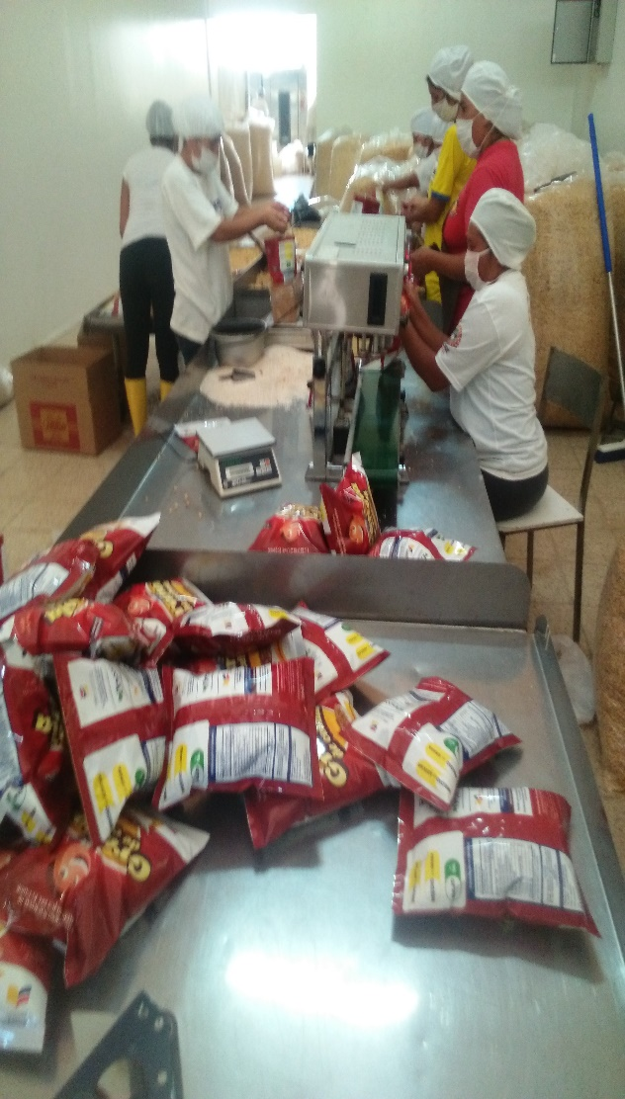
ANÁLISIS MICROBIOLÓGICO PARA GRANOLAS
Fecha | Análisis | C.Totales | E.coli | Aerobios | Mohos/ levaduras
12/11/15 | Mezcladora | <10 | <10 | <10 | <10
12/11/15 | Cañón de cereales | <10 | <10 | 10 | <10
12/11/15 | Mesa de producción | <10 | <10 | <10 | <10
12/11/15 | Piso Producción | <10 | <10 | 60 | 20
12/11/15 | Pared Producción | <10 | <10 | <10 | 20
12/11/15 | Trabajador C | <10 | <10 | 135 | <10
Satisfactorio Aceptable Deficiente Inaceptable
0-60ufc/100cm2 60-120ufc/100cm2 120-600ufc/100cm2 >600ufc/100cm2

Slide 14
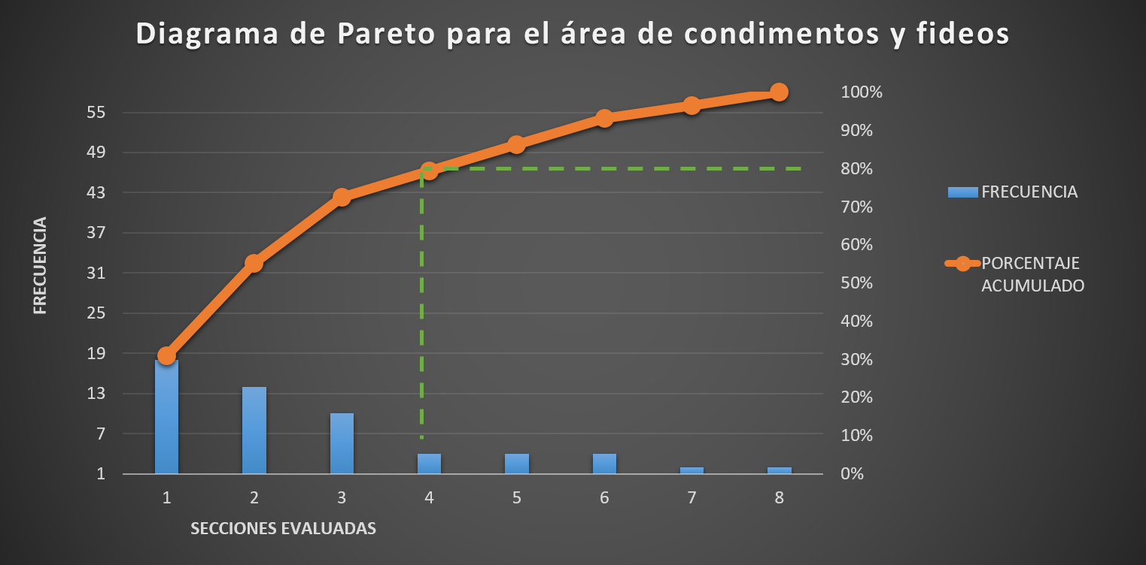

PRIORIZACIÓN
Instalaciones
Aseguramiento de la calidad
Operaciones de producción
Equipos y utensilios

Slide 15
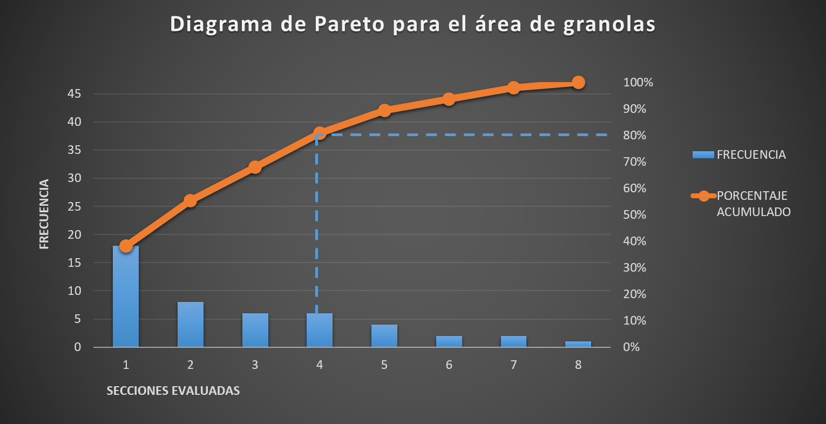
PRIORIZACIÓN
Aseguramiento de la calidad
Operaciones de producción
Personal
Instalaciones

Slide 16
ANÁLISIS DE LA DISTRIBUCIÓN DE LA PLANTA

Slide 17
OBJETIVO ESPECÍFICO Nro 2
Establecer los Procedimientos Operativos Estandarizados de Sanitización y Programas de Control para la planta procesadora de alimentos “El Chinito”.
Diseño del sistema de BPM
Revisión de resultados del diagnóstico a la planta
Establecer los POE Y POES
Plan de mejoras
Layout recomendación
Presupuesto estimado de implementación

Slide 18
PLANES DE CONTROL
Plan de limpieza y desinfección
Plan de capacitación
Plan de desechos sólidos
Plan de control de plagas
Plan de proveedores
Plan de mantenimiento
Plan de trazabilidad
Plan de control de aguas
Objetivo
Alcance
Responsable
Definiciones
Responsabilidades
Revisión Histórica
Vigencia
Archivo
Anexos

Slide 19
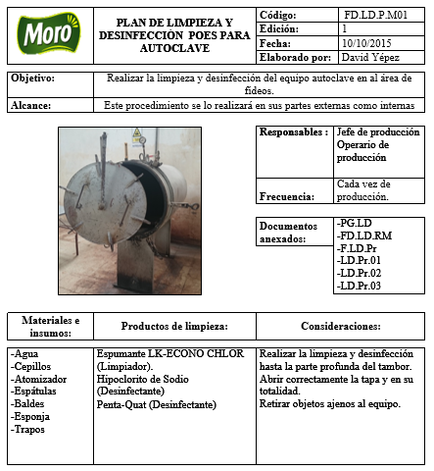
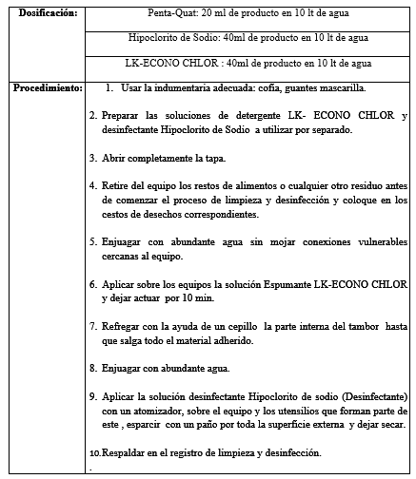

Slide 20
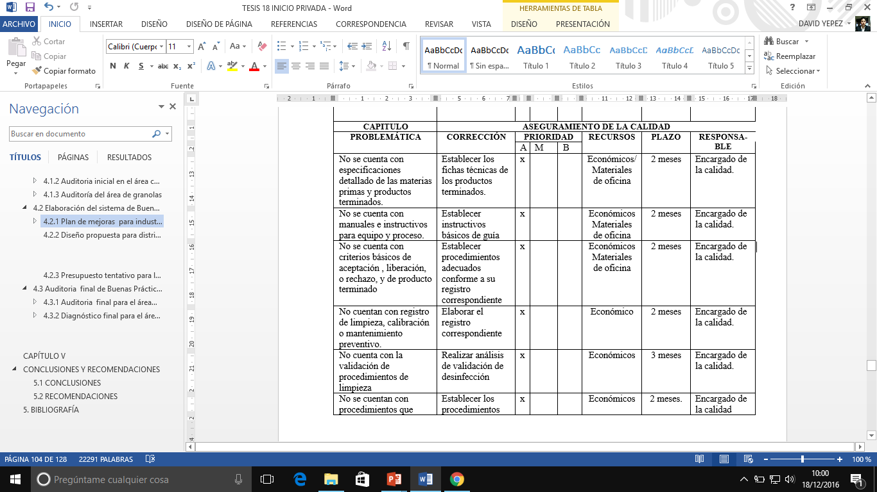
PLAN DE MEJORAS
A: Alta prioridad
M: Media prioridad
B: Baja prioridad

Slide 21
DISEÑO PROPUESTA
Metodología SLP

Slide 22
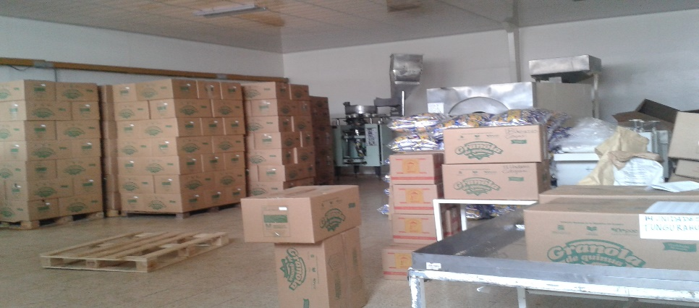
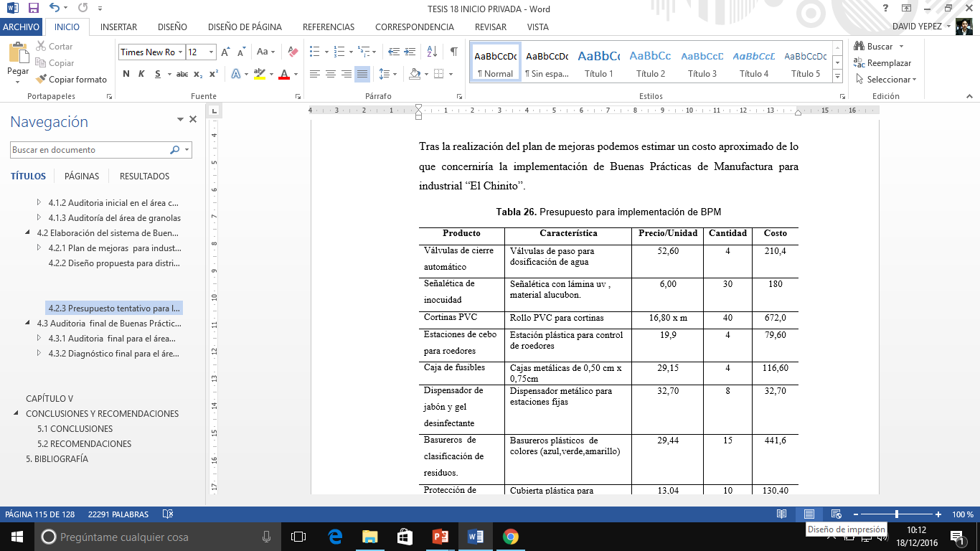
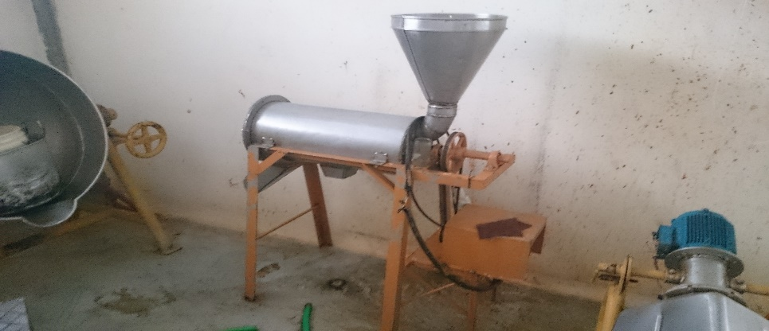
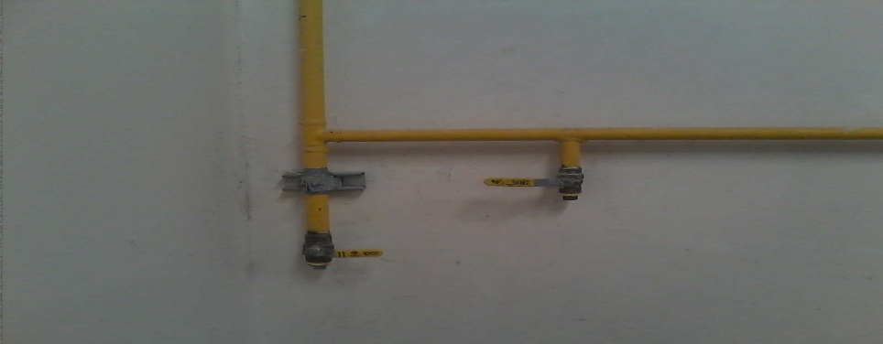
PRESUPUESTO TENTATIVO DE IMPLEMENTACIÓN BPM
Presupuesto 18351,32

Slide 23
OBJETIVO ESPECÍFICO Nro 3
Elaboración de un manual de Buenas Prácticas de Manufactura para la planta procesadora de alimentos “El Chinito”.
Elaboración del manual de BPMS
Auditoria interna final
Análisis microbiológico final

Slide 24
Contenido del manual de Buenas Prácticas de Manufactura
POLÍTICA
CUMPLIMIENTO
Instalaciones
Equipos y utensilios
Personal
Materia primas e insumos
Operaciones de producción
Envasado ,etiquetado y empacado
Almacenamiento y distribución
CONCEPTOS
PLANES DE CONTROL
Poes, Poe ,Fichas ,Registros, Cronogramas , Distribuciones.

Slide 25
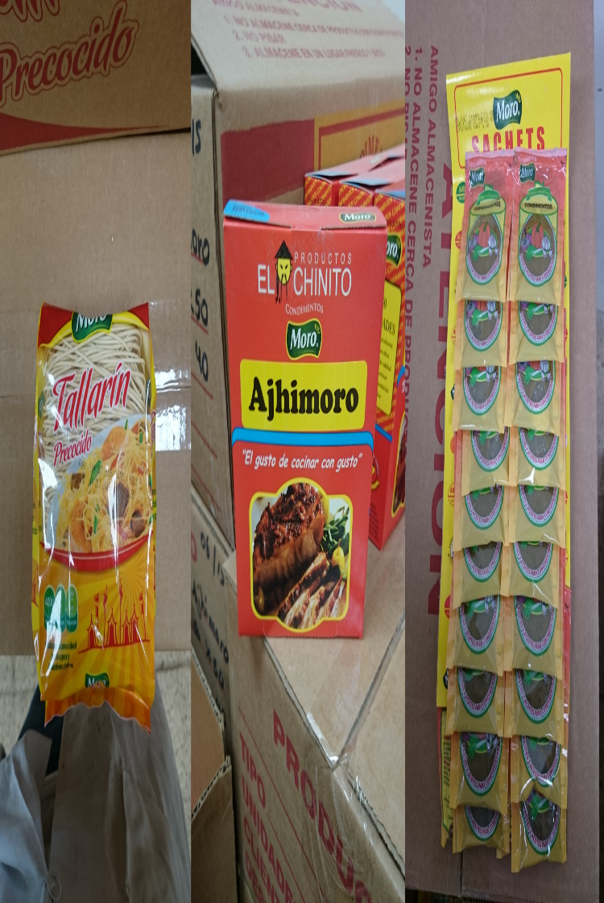
COMPARATIVO DE AUDITORIA INICIAL-FINAL PARA CONDIMENTOS &FIDEOS
SECCIONES EVALUADAS | Grado de cumplimiento inicial | Grado de cumplimiento Final | Mejoramiento
INSTALACIONES | 58,1% | 72% | 13,9%
EQUIPOS Y UTENSILIOS | 63,6% | 63,3% | ---
PERSONAL | 75% | 100% | 25%
MATERIA EN INSUMOS | 66,6% | 100% | 33,4%
OPERACIONES DE PRODUCCIÓN | 28,5% | 80% | 51,5%
ENVASADO, ETIQUETADO Y EMPAQUETADO | 77,7% | 88,8% | 11,1%
ALMACENAMIENTO, DISTRIBUCIÓN TRANSPORTE Y ALMACENAMIENTO | 69,2% | 84,6% | 15,4%
ASEGURAMIENTO DE LA CALIDAD | 39,1% | 82,6% | 43,5%
GRADO DE CUMPLIMIENTO TOTAL | 59,7% | 80,8% | 21,1%

Slide 26

COMPARATIVO DE AUDITORIA INICIAL-FINAL PARA GRANOLAS
SECCIONES EVALUADAS | Grado de cumplimiento inicial | Grado de cumplimiento Final | Mejoramiento
INSTALACIONES | 85% | 93% | 8%
EQUIPOS Y UTENSILIOS | 69,2% | 69,2% | --
PERSONAL | 62,5% | 93,7% | 31,2%
MATERIA EN INSUMOS | 60% | 100% | 40%
OPERACIONES DE PRODUCCIÓN | 38,4% | 73,3% | 34,9%
ENVASADO, ETIQUETADO Y EMPAQUETADO | 87,5% | 100% | 12,5%
ALMACENAMIENTO, DISTRIBUCIÓN TRANSPORTE Y ALMACENAMIENTO | 80% | 100% | 20%
ASEGURAMIENTO DE LA CALIDAD | 18,1% | 82,6% | 64,5%
GRADO DE CUMPLIMIENTO TOTAL | 62,6% | 88,6% | 26%

Slide 27
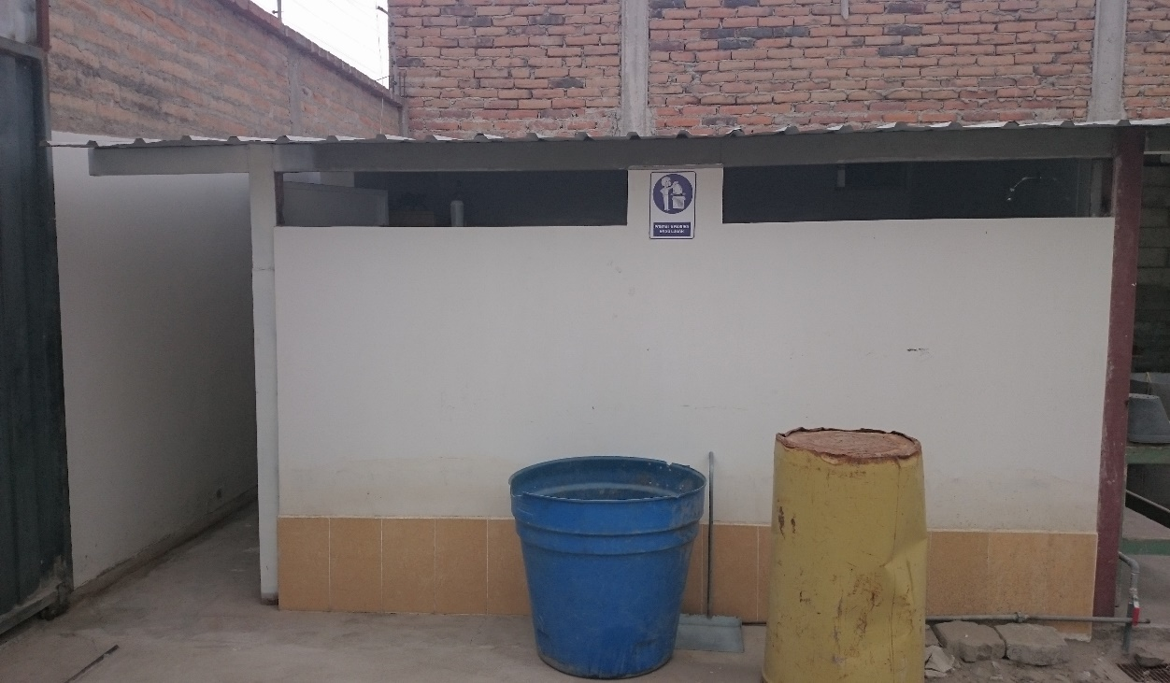
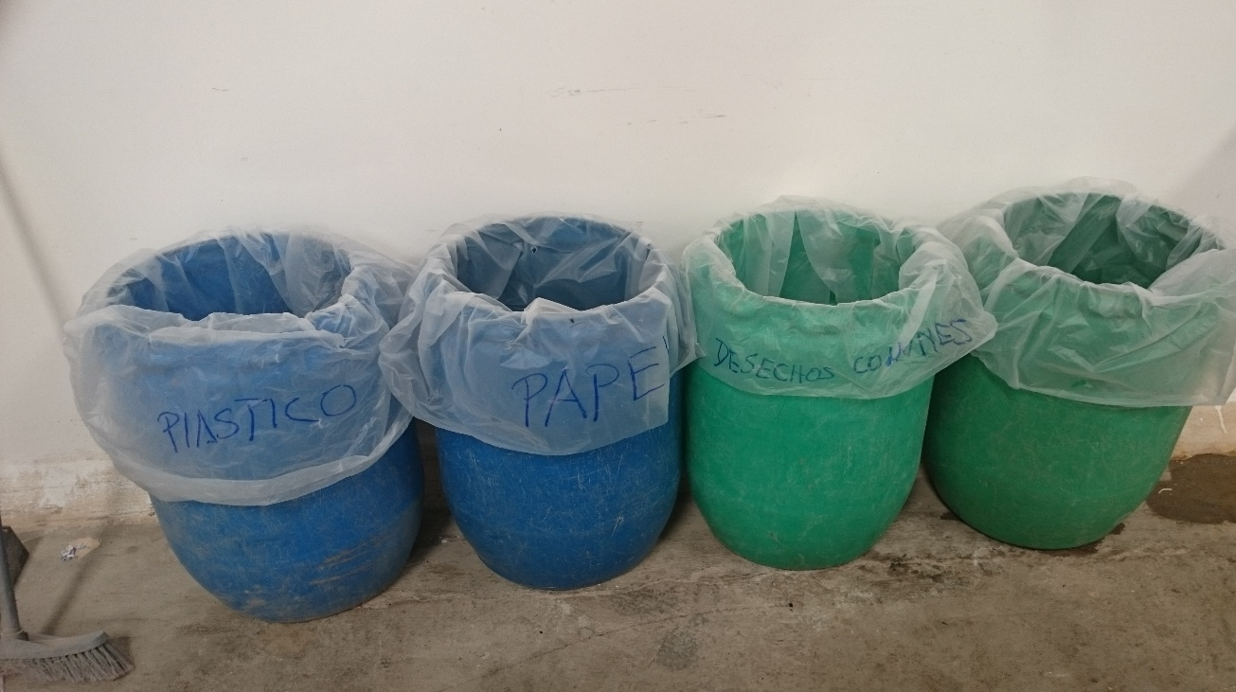
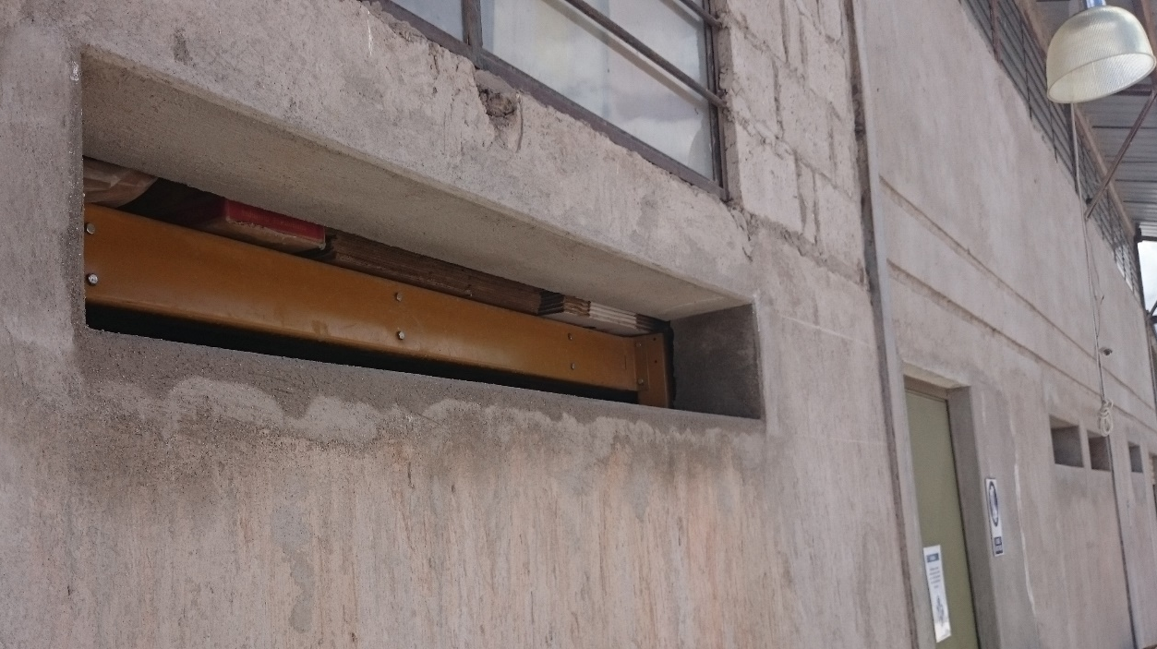
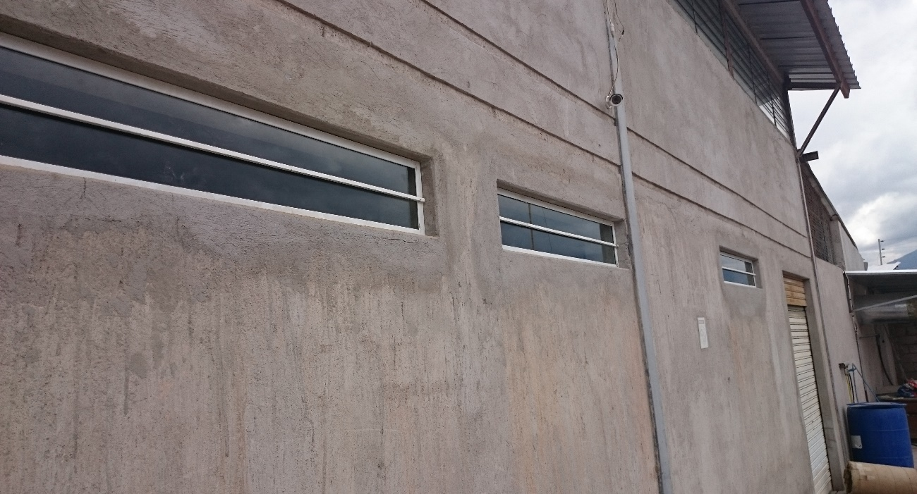
ANTES Y DESPUES

Slide 28
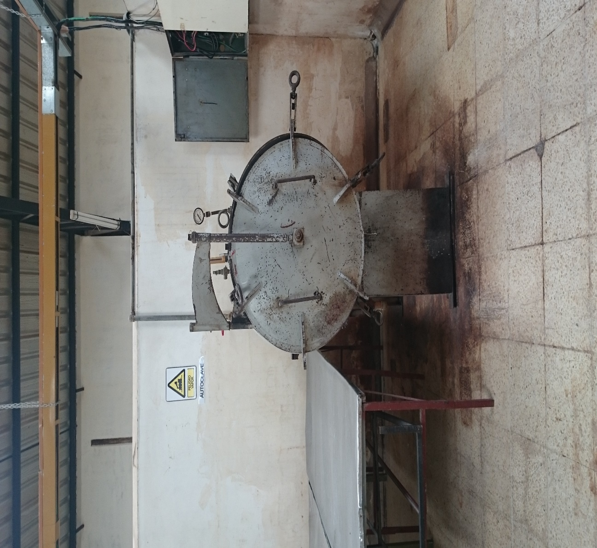
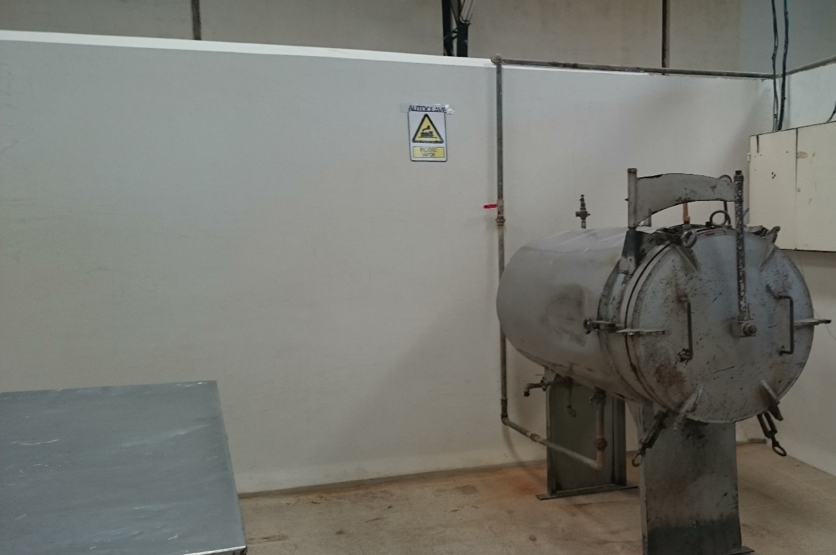
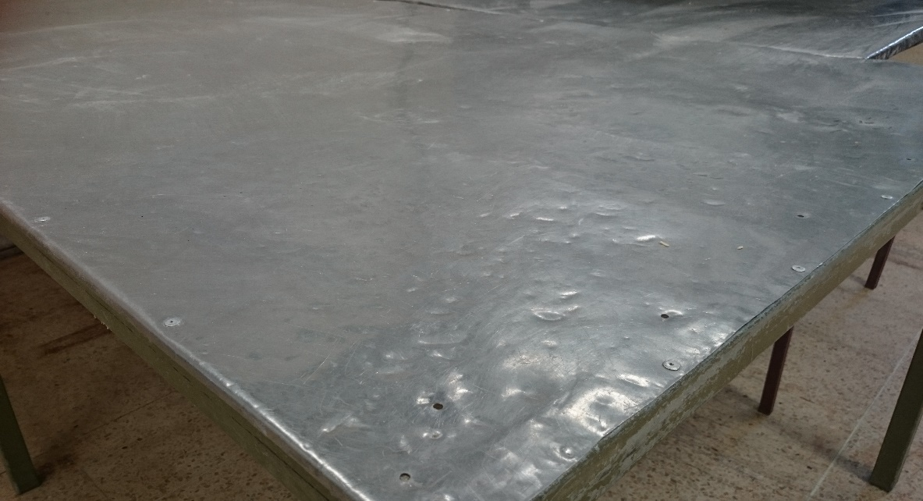
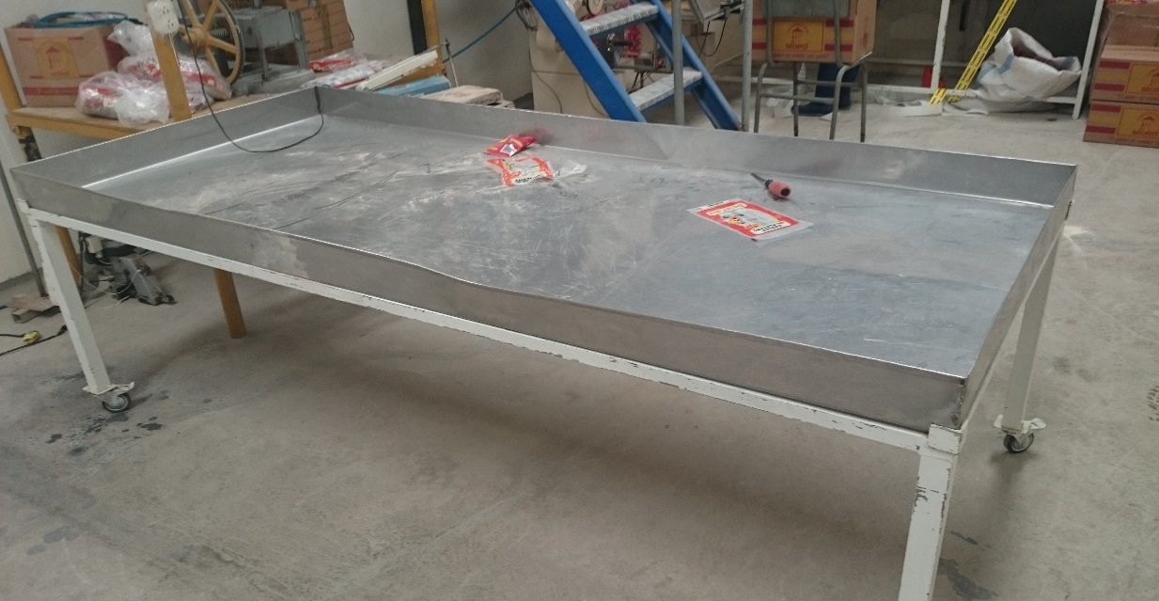

Slide 29
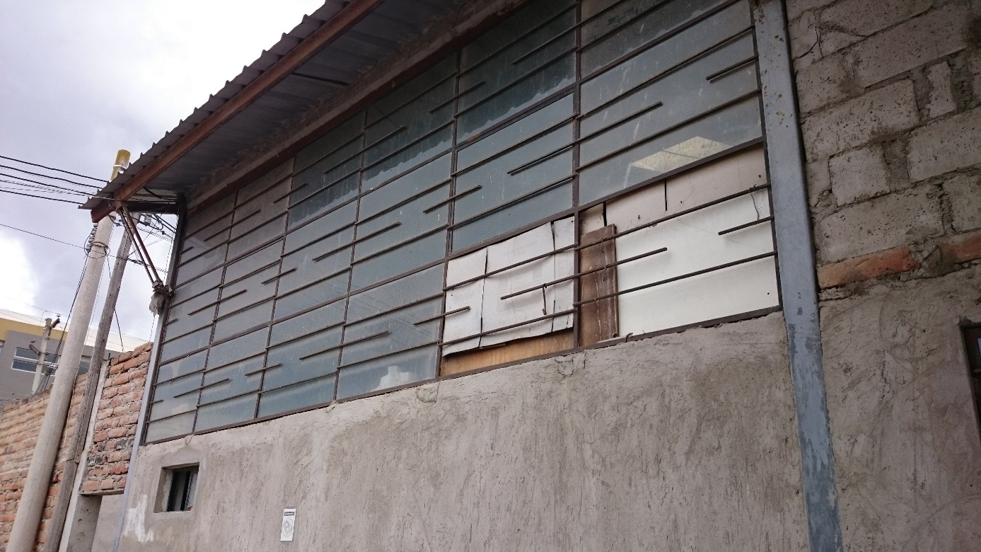
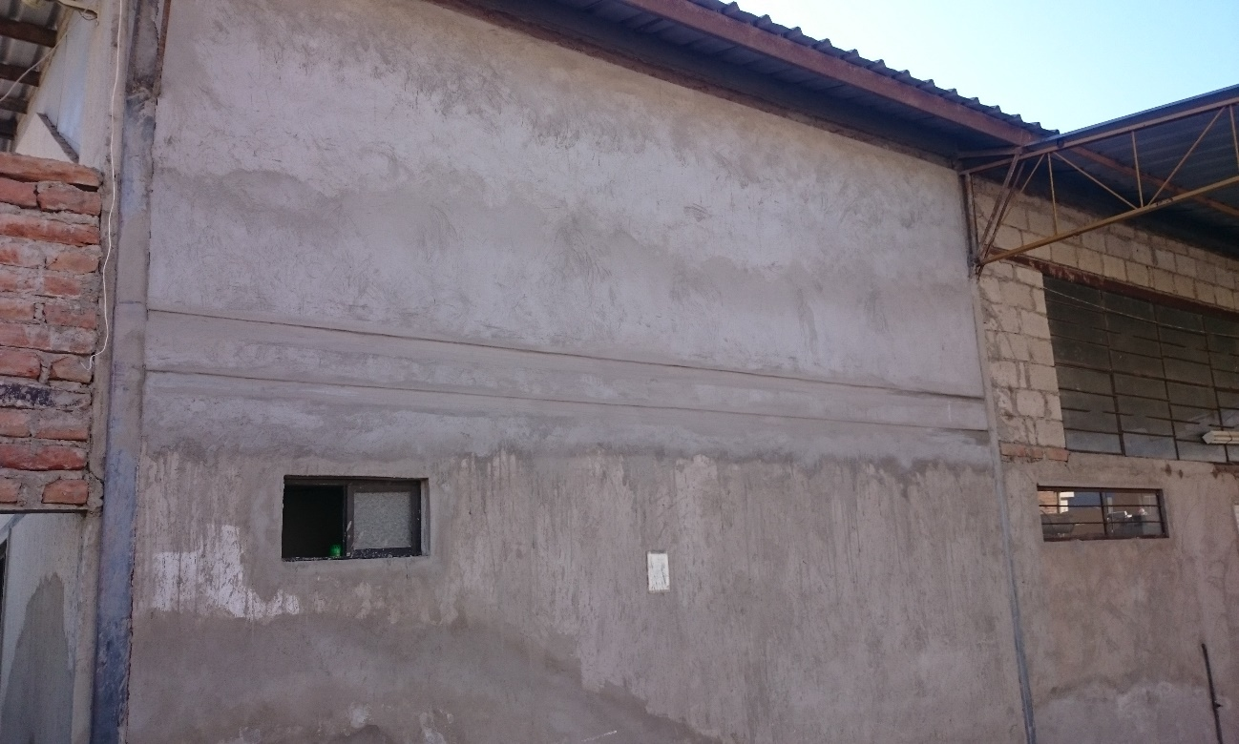
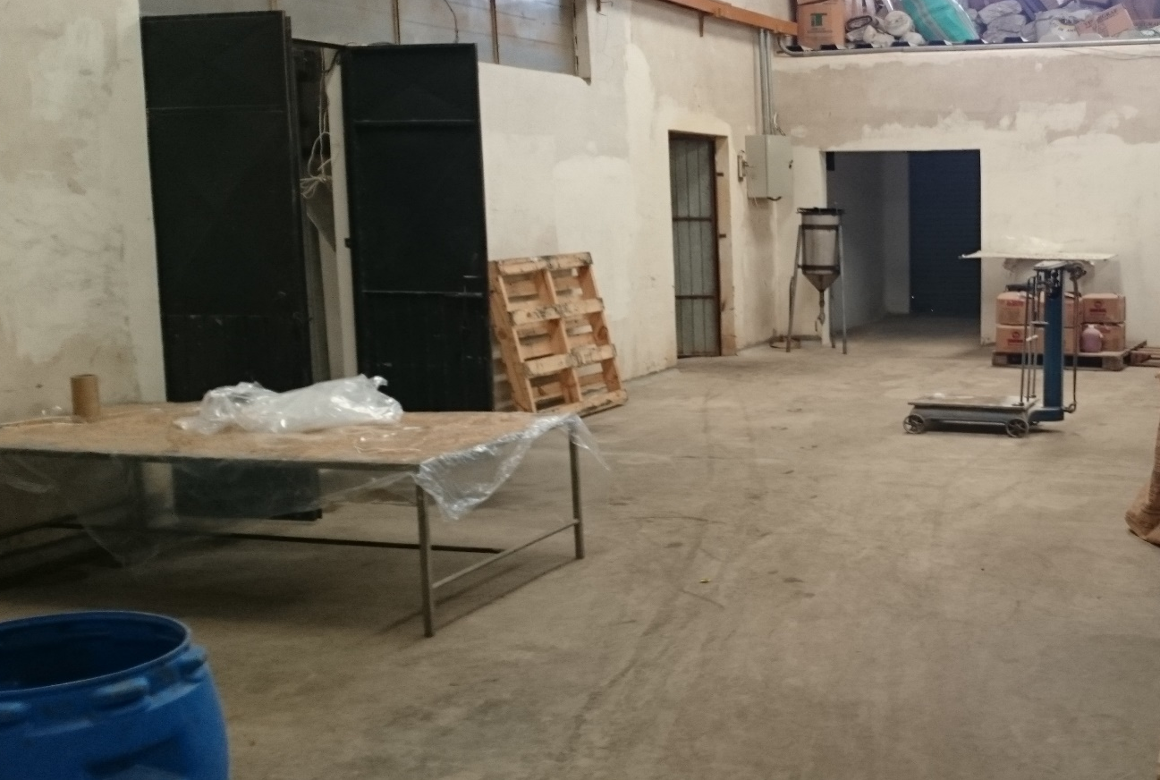
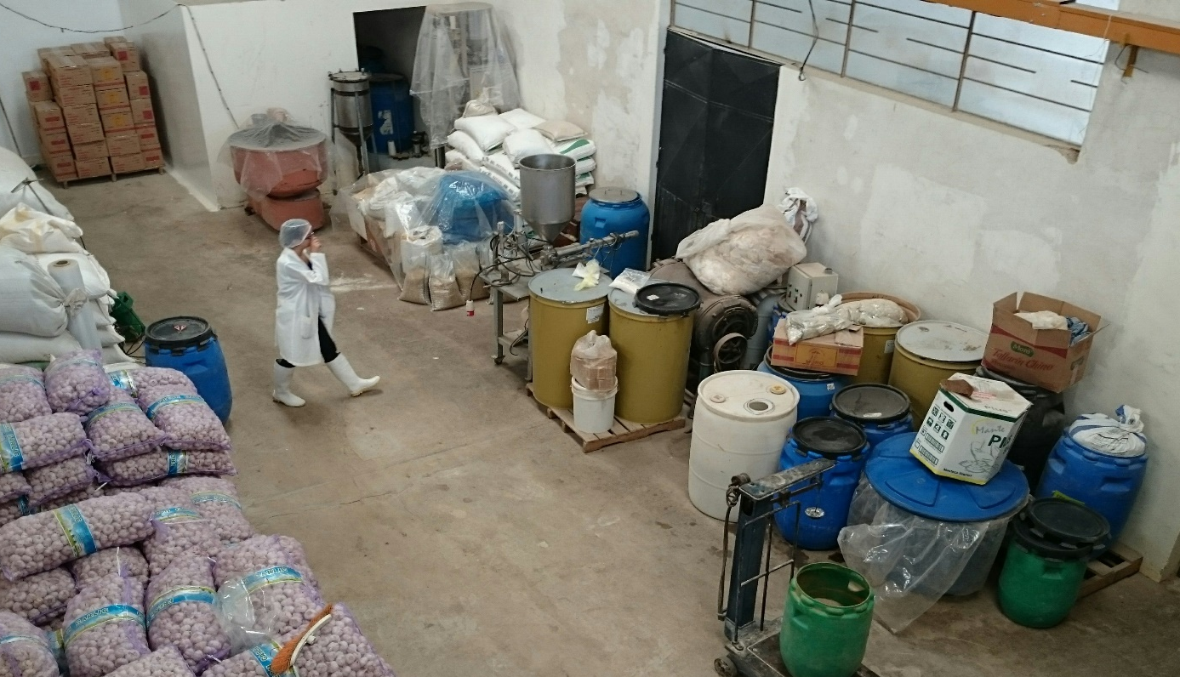

Slide 30
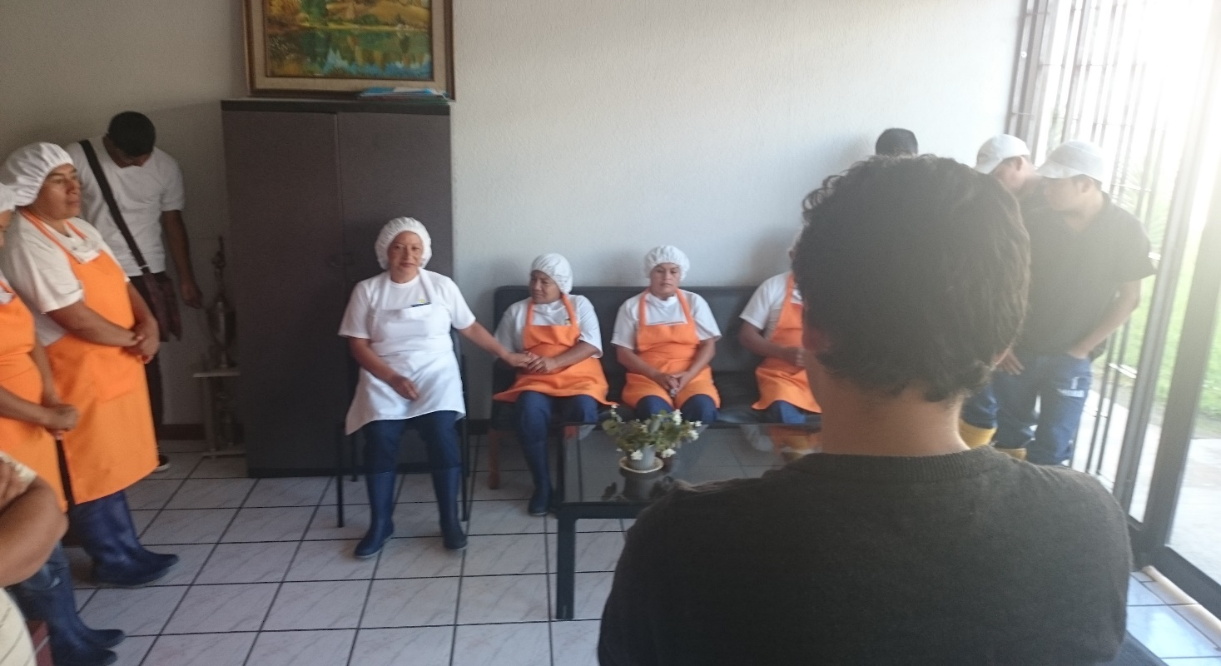
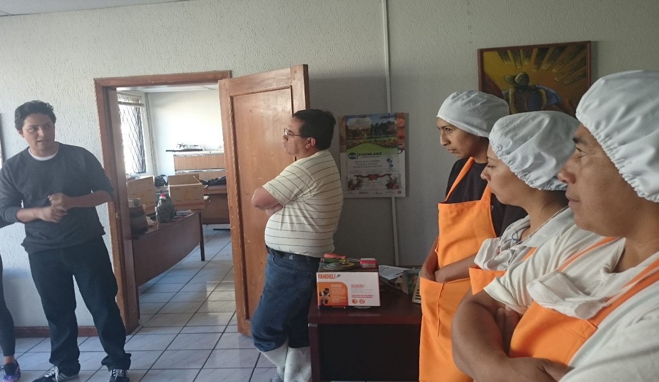
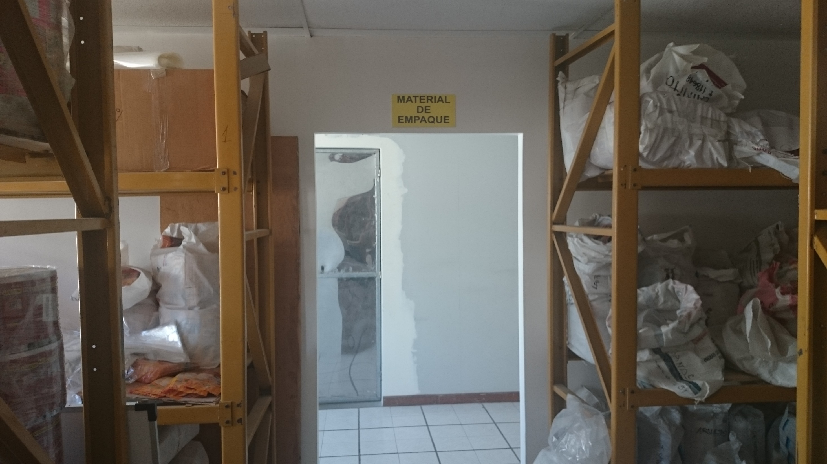
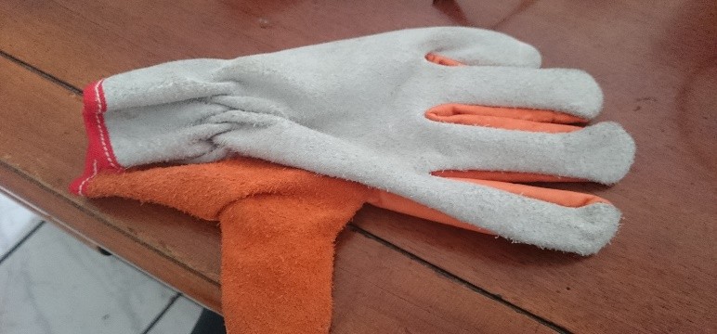
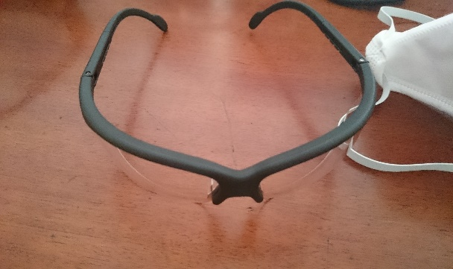
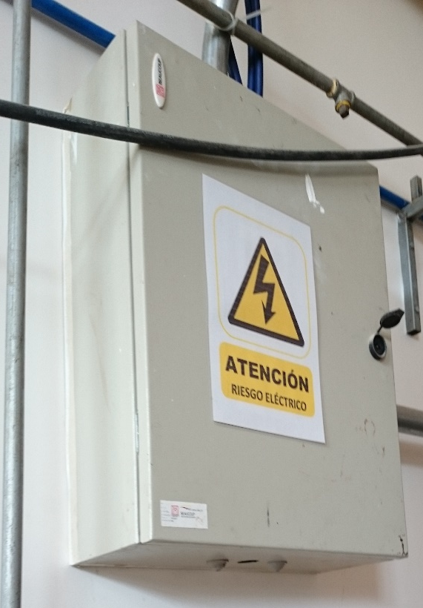
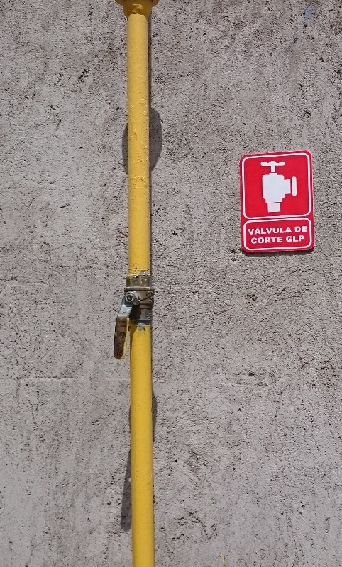
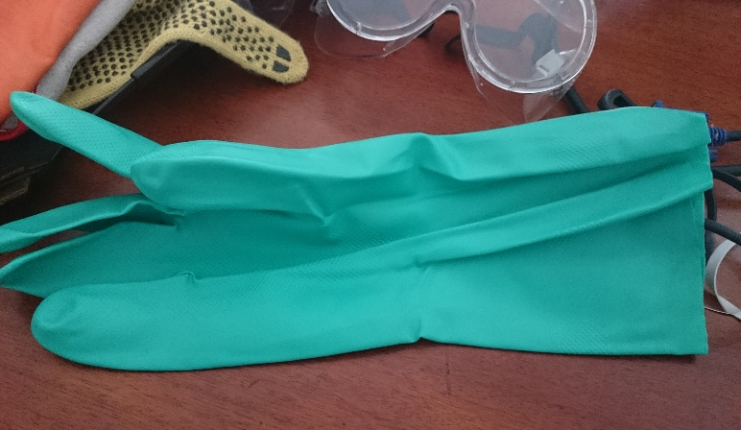
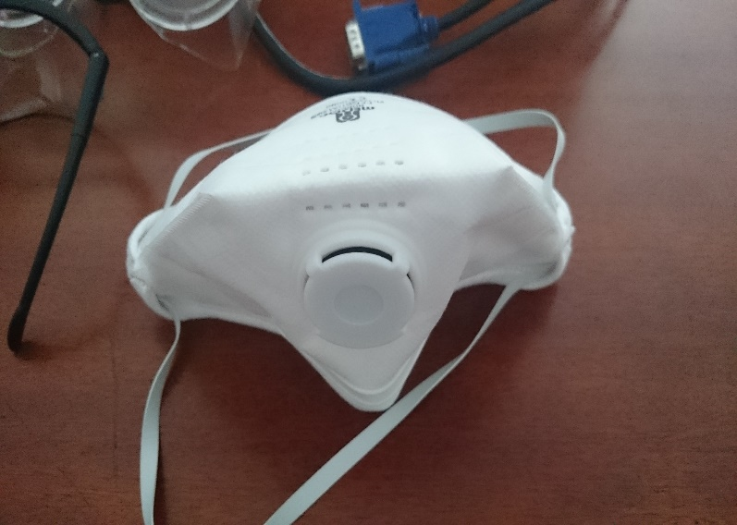

Slide 31
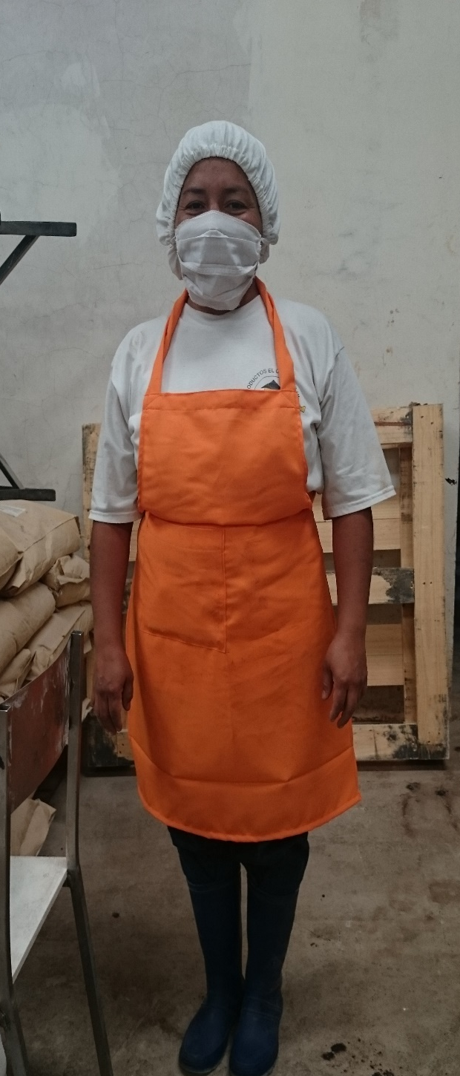

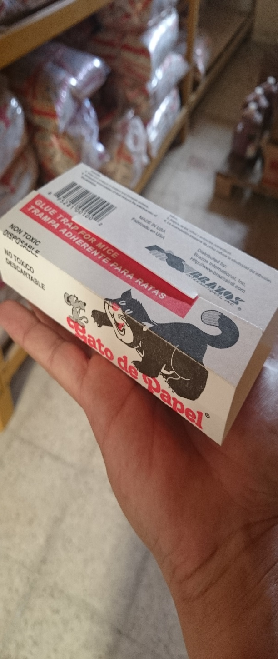


Slide 32




Slide 33





Slide 34

CONCLUSIONES
Tras la auditoría inicial en el área de condimentos y fideos se obtuvo un porcentaje de cumplimiento del 57,03% de manera global indicando que la garantía de inocuidad no es la apropiada en esta área y las secciones a mejorar dada su prioridad son: Instalaciones, Aseguramiento de la calidad, Operaciones de producción, Equipos y utensilios debido a la ausencia de asesoramiento técnico continuo.
Tras la auditoría inicial en el área de granolas le corresponde un porcentaje de cumplimiento de 62,6% de manera global reflejando que las áreas de la fábrica se encuentran en diferentes estados obedeciendo la normativa , y las secciones a mejorar dada su prioridad son : Aseguramiento de la calidad, Operaciones de producción, Personal , Instalaciones demostrando que existe una sectorización de la planta la cual no obedece las necesidades inmediatas que aseguren a los alimentos procesados
En base a los resultados obtenidos del análisis microbiológico muestran que el área de condimentos y fideos tiene sus procedimientos de Sanitización calificado como inaceptable y deficientes en relación carga microbiana de >600ufc/${100cm}^{2}$ y 120-600ufc/100${cm}^{2}$ debido a la ausencia de medidas contra el flujo de aire externo asi como capacitaciones al personal que mantengan una cultura de aseo constante.

Slide 35

CONCLUSIONES
En base a los resultados obtenidos del análisis microbiológico muestran que el área de granolas tiene sus procesos de Sanitización calificado como deficiente en relación carga microbiana (120-600) ufc/${100cm}^{2}$ que al igual que las otras áreas demuestran la ausencia de procedimientos adecuados para la Sanitización de sus instalaciones.
En relación al flujo de procesamiento y distribución de áreas existen inconsistencias de acuerdo a la salubridad, las áreas que comprometen la integridad de los productos son: (condimentos y fideos): bodega de producto en proceso, bodega de material de empaque, zona de limpieza y desinfección, (granolas y extruidos): zona de expandidos, zona de limpieza y desinfección y paso directo de zona administrativa a producción, a razón que la empresa se encuentra en constante readecuación sin previa planificación dando como resultado áreas que ponen en riesgo la salubridad.
Una vez planteados los procedimientos operativos estandarizados de Sanitización y programas de control para Industrial “El Chinito” se puede constatar la ausencia de documentación que sustente la aplicación de buenas prácticas de manufactura en su cadena productiva por lo que es de vital importancia el desarrollo de los programas de control.

Slide 36
CONCLUSIONES
El presupuesto estimado para el mejoramiento de industrial “El Chinito” es de 18.351 señalando énfasis en el material de laboratorio que serviría de punto de control para medir la calidad de sus productos.
Tras realizar la auditoria final en el área de condimentos y fideos podemos concluir que a pesar de no ser una implementación hubo un porcentaje de mejora en cuestión de cumplimiento de normas reflejado por el 21,1%.
Tras realizar la auditoria final en el área de granolas podemos concluir que hubo un porcentaje de mejora en cuestión de cumplimiento de normas reflejado por el 26%.

Slide 37
RECOMENDACIONES
Tomar en cuenta el plan de mejoras realizado en el presente trabajo y su priorización para seguir con los procesos de mejora continua y ambicionar su certificación BPM.
Realizar un análisis de microbiológico de superficies vivas e inertes mensualmente para seguimiento de los procedimientos de sanitización llevadas dentro de la empresa
Al finalizar el presente trabajo se recomienda a los directivos de la planta de procesadora Industrial “El Chinito” considerar la reubicación y adaptación de zonas como la bodega de materia prima en el área de Condimentos y fideos ya que al recibir y mantener materia prima agrícola dentro de la planta puede ocasionar riesgos que comprometan la inocuidad de los productos.

Slide 38
RECOMENDACIONES
Mantener el programa de capacitaciones para disminuir al mínimo la posibilidad de contaminaciones y alteraciones en sus productos cada vez que ingrese nuevo personal a la planta
Cumplir con todos los lineamientos descritos en el manual para mantener el porcentaje de cumplimiento Buenas Prácticas de Manufactura

Slide 39
GRACIAS……..

